Slide 1
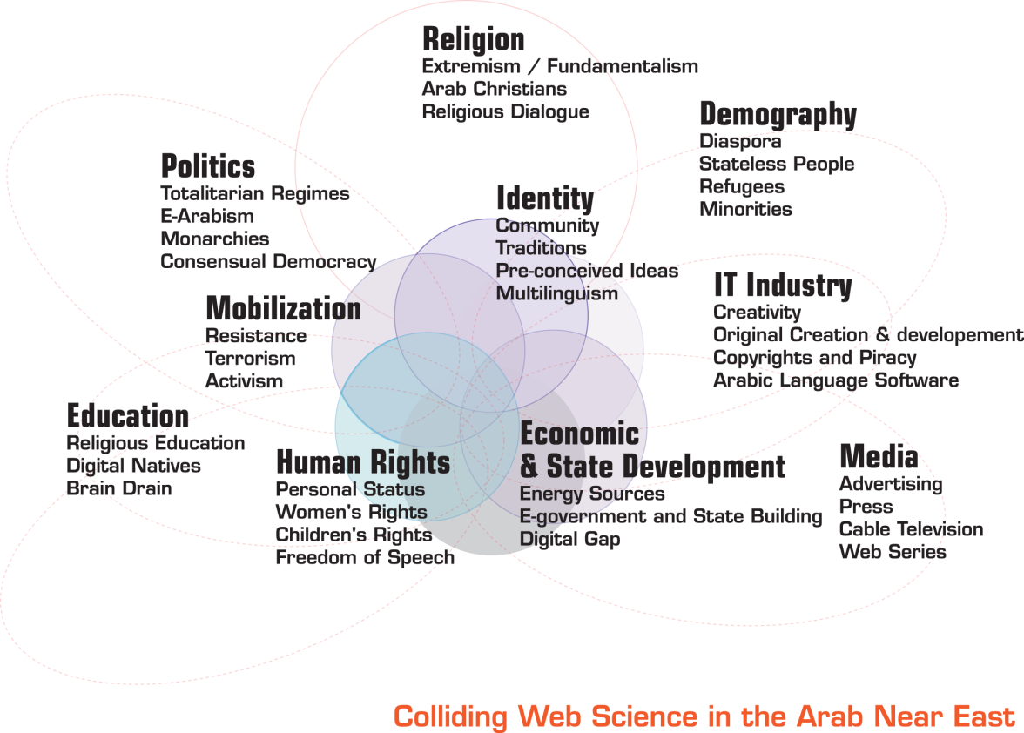
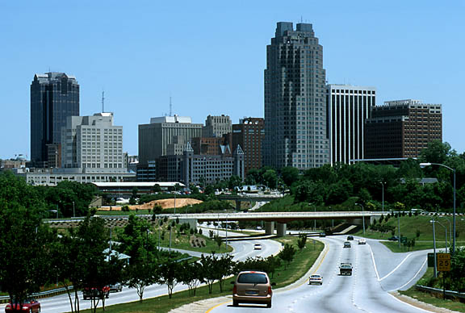
Raleigh, NC

Slide 2
2006 : Appel international de Sir Tim Berners-Lee pour la création d’un nouveau domaine de recherche : La Web Science ou approche interdisciplinaire du Web.
Web : “Social machine” dont l’impact doit être étudié pour en maîtriser l’évolution.
Web Science Trust crée en 2009.

Slide 3
2006 : Programme Cyberlab au CEMAM
2009 : UIR Web Science, une jeune équipe de recherche répond à l’appel de Tim Berners-Lee
En recherche de visibilité, de notoriété…

Slide 4
Présentation de nos résultats de recherche à la conférence Web Science 2010, à Raleigh NC, USA en avril 2010.
Conférence internationale annuelle, sur 2 jours en one track, avec 2 main speakers et 30 intervenants

Slide 5
Stratégie :
Produire un abstract en anglais de 2 pages
Produire un article en anglais de 8 pages
Faire publier l’article dans la revue de référence
Produire un poster
Assurer une présentation orale, même courte

Slide 6
Soumettre un abstract
Etape fondamentale du dispositif
Soumission anonyme
Démarche de “séduction”
Choix des termes, clarté du message
Titre attirant (provoquant ?)
Structure : Intro, méthode, résultats

Slide 7
L’article
Objectif : Diffusion
Deux auteurs et plus – Stratégie de référencement
Mise en ligne sur site / blog avant l’événement
Préparer une version PDF couleur avec références actives
Prévoir des copies imprimées de l’article pour distribution
Respecter le format (Ici, format ACM)

Slide 8
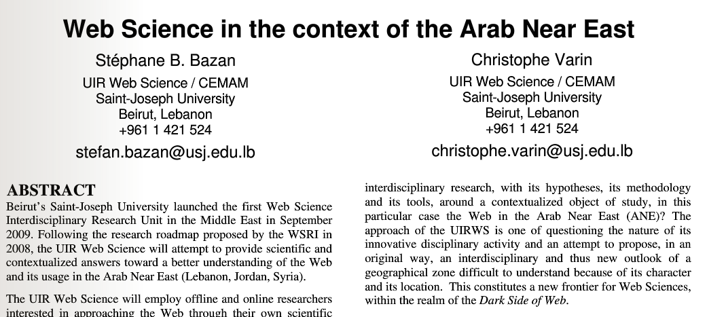

Slide 9
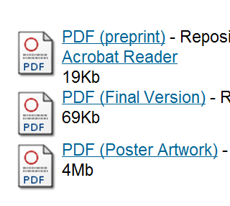
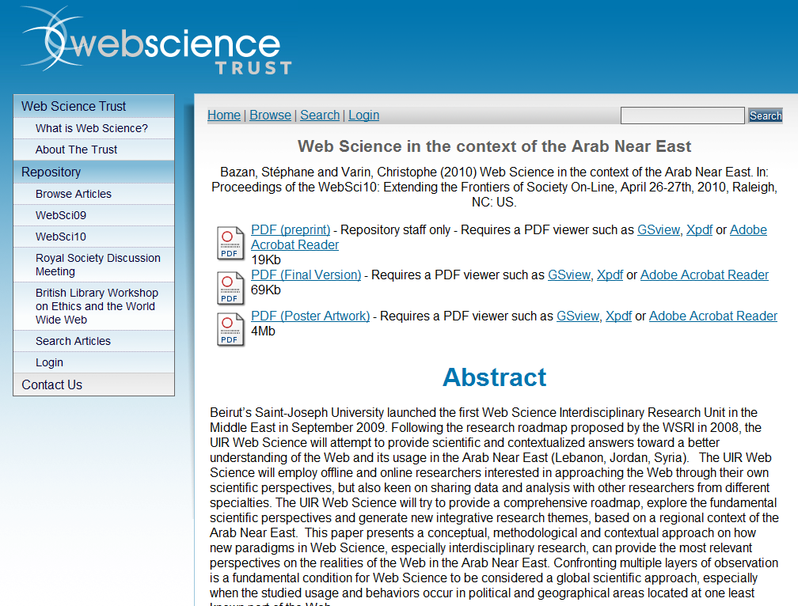
Journal of Web Science

Slide 10
Le poster
Objectif : Communication
La session de poster est plus efficace que les interventions
Communication 1 to 1 avec les participants
Pour aller plus loin, mieux faire comprendre certains aspects
Prévoir des copies couleur imprimées de l’article pour distribution
Prévoir une version PDF du poster pour joindre à l’article

Slide 12
La session “Lightning Talks”
Objectif : Visibilité
Entre 3 et 5 minutes en plénière
Communication 1 to many avec les participants
Préparer son texte pour ne rien oublier et ne pas perdre de temps
Aller à l’essentiel, à l’idée majeure, ne pas s’éparpiller
Interpeller, intéresser, utiliser des mots forts et percutants

Slide 13
Et aussi :
Objectif : Communauté
Echanger E-Mails et URLs
Suivre la conférence sur Twitter, twitter et retwitter
#websci10

Slide 14
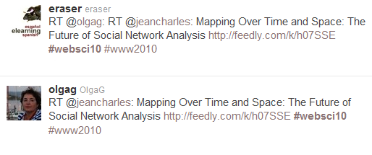

Slide 15
Et aussi : Le service après-vente
Objectif : Communauté
Poster l’intégralité du contenu présenté sur son site / blog
Abstract
Article (Selon les dispositions de la revue…)
Poster
Lightning Talk

Slide 16
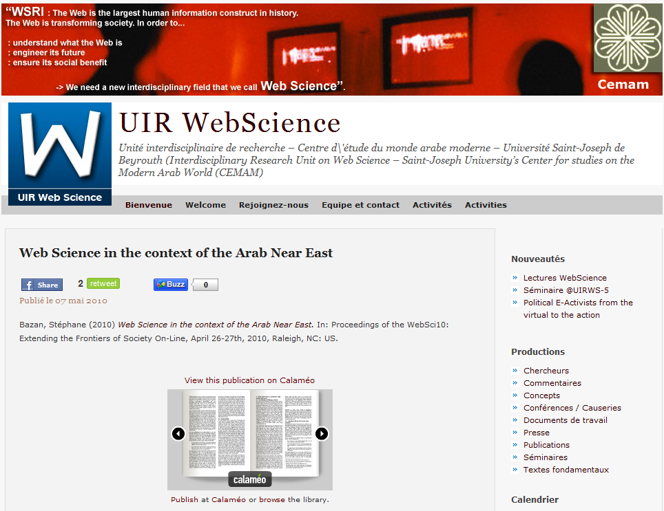
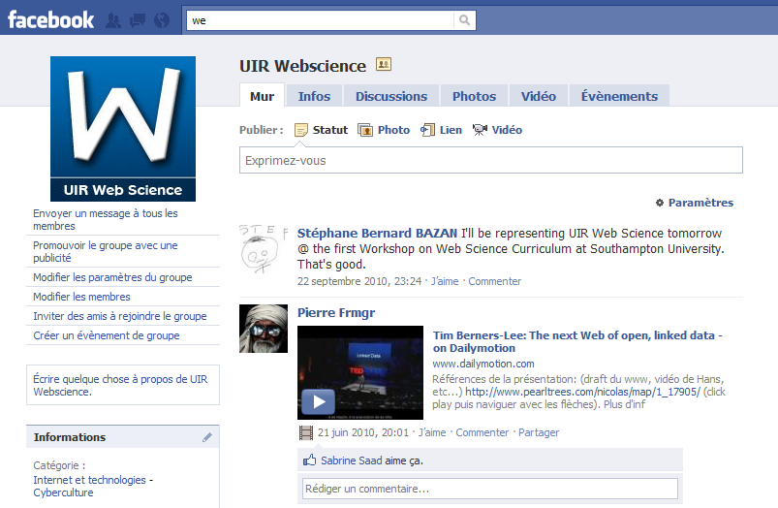

Slide 17
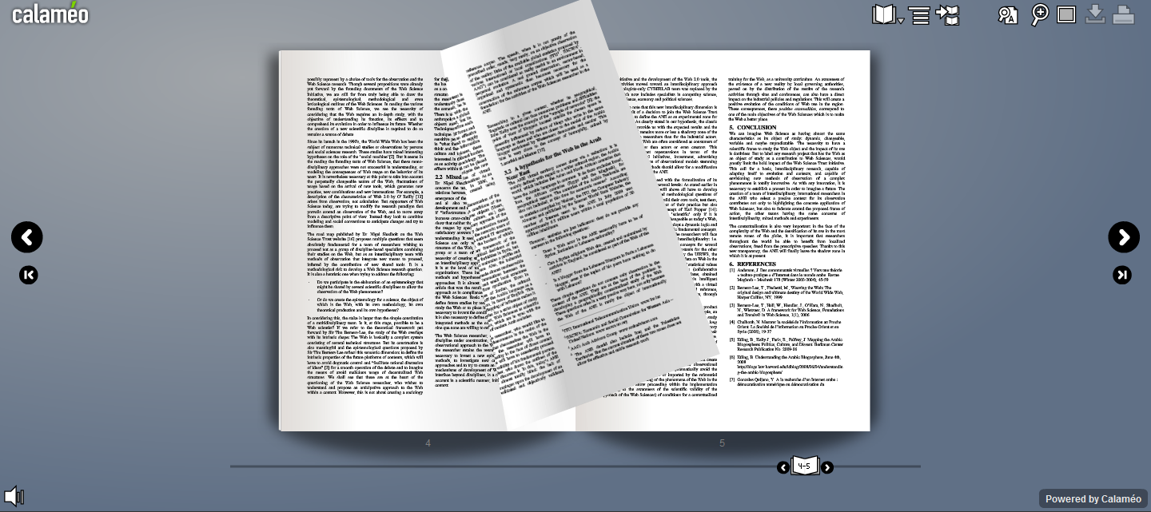

Slide 18
En conclusion
Beaucoup de préparation
Soigner le matériel (article, posters, présentations)
Networking interpersonnel
Présence sur les communautés en ligne (suivi)

Slide 19
En conclusion : 2010-2011
Invitation à la Royal Society
Participation à la construction du Curriculum WS
Participation à un projet Erasmus pour un MSc
Invitation à Koblenz pour WebSci11 - 4 chercheurs

